Slide 1
FIDEICOMISO BIENESTAR EDUCATIVO
Programa Beca Leona Vicario de la Ciudad de México
Reporte Mensual de Resultados de Dispersión
NOVIEMBRE 2024

Slide 2
El Programa Beca Leona Vicario de la Ciudad de México apoya a niñas, niños y adolescentes de 0 a 17 años 11 meses, que viven situaciones de alta vulnerabilidad, atendiendo a la restitución de sus derechos en particular de educación y alimentación.
Es un programa de tipo mixto ya que contempla una transferencia monetaria mensual que contribuye a disminuir la tasa de deserción de nivel preescolar, primaria, secundaria media superior de la Ciudad de México para la protección del ejercicio del derecho a la educación; así como el acceso a la alimentación a través de mejorar el ingreso de las madres y padres solas y solos con jefatura de hogar; y servicios de atención integral que buscan apoyar al fortalecimiento de la salud, el desarrollo emocional y cultural en las personas beneficiarias. El uso de los servicios de atención integral no es obligatorio ni están condicionados para el otorgamiento del apoyo monetario, únicamente busca incidir en la mejora de las condiciones del desarrollo de las y los beneficiarios .
FIDEICOMISO BIENESTAR EDUCATIVO, Beca Leona Vicario de la Ciudad de México

Slide 3
Participan de manera coordinada el DIF-Ciudad de México y el Fideicomiso Bienestar Educativo.
El primero es la instancia encargada de otorgar los servicios integrales, la atención a los solicitantes para el ingreso al Programa, recepción de documentación, registro de incidencias, actualización y administración de la base de datos.
El segundo es la entidad responsable de garantizar y dispersar el estímulo económico correspondiente, así como el control de entrega de tarjetas, reposiciones y renovaciones de las mismas y los reportes mensuales de los resultados de dispersión.
Como parte de la complementariedad al Programa “BIENESTAR PARA NIÑAS Y NIÑOS, MI BECA PARA EMPEZAR” antes “MI BECA PARA EMPEZAR”, el cual sigue el principio de universalidad, y para que los recursos disponibles sean otorgados de manera equitativa, el Programa “Beca Leona Vicario de la Ciudad de México” brindará la diferencia que existe entre las 2 becas, según sea el caso, durante los meses que la Beca Bienestar para Niñas y Niños- Mi Beca para Empezar es otorgada a los estudiantes.
Para los meses de julio y agosto el monto de la “Beca Leona Vicario de la Ciudad de México” se otorga completo, de acuerdo con las Reglas de Operación vigentes.
FIDEICOMISO BIENESTAR EDUCATIVO, Beca Leona Vicario de la Ciudad de México

Slide 4
7.3. Derivado de la relación interinstitucional para la operación de ambos programas que comparten transferencias monetarias a sus beneficiarios, éstos adquieren carácter de complementariedad durante el periodo de septiembre a junio de la siguiente forma:
Para los beneficiarios inscritos en los Centros de Atención Múltiple y a nivel preescolar; así como los inscritos en primaria y secundaria, recibirán por parte del programa “Bienestar para Niñas y Niños, Mi beca para empezar”, $600.00 y $650.00 respectivamente.
Con respecto al programa “Beca Leona Vicario”, este otorgará $432.00 a los beneficiarios inscritos en los Centros de Atención Múltiple y preescolar; $382.00 a los inscritos a nivel primaria y secundaria.
Para los rangos etarios de 0 a 2 años 11 meses cumplidos y 15 a 17 años 11 meses cumplidos, así como a todos los beneficiarios del programa en los meses de julio y agosto únicamente, se les otorgará la totalidad de la beca que es de $1,032.00.
FIDEICOMISO BIENESTAR EDUCATIVO, Beca Leona Vicario de la Ciudad de México

Slide 5
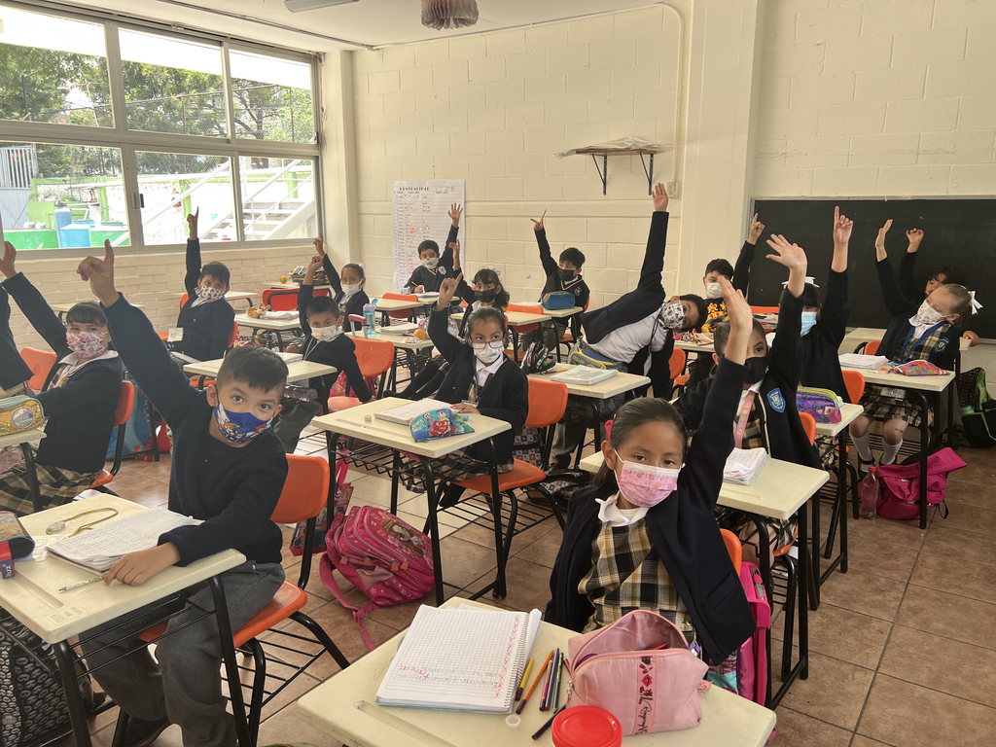
El presupuesto autorizado es de:
$241,164,650.00 (doscientos cuarenta y un millones ciento sesenta y cuatro mil seiscientos cincuenta pesos 00/100 M.N.)
y la población objetivo es de hasta:
35,500 niñas, niños y adolescentes
Con apoyos económicos mensuales que se otorgan en una tarjeta plástica
FIDEICOMISO BIENESTAR EDUCATIVO, Beca Leona Vicario de la Ciudad de México

Slide 6
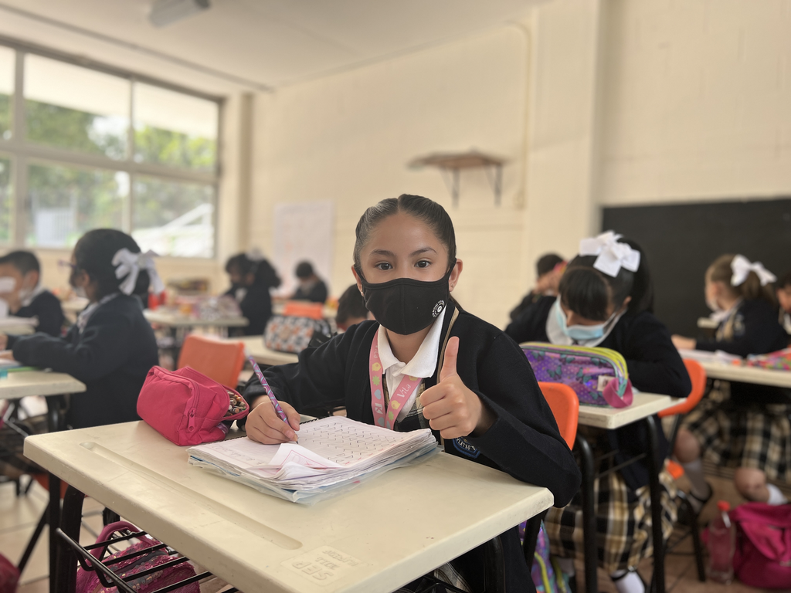
Montos autorizados para el programa social Beca Leona Vicario de la Ciudad de México*
Grupo de Población | Total de población a beneficiar por grupo etario (aproximadamente) | Apoyo económico a otorgar por mes |  |  |  | Servicios integrales a otorgar por grupo etario (promedio) |  | Servicios integrales a otorgar por grupo etario (promedio)
 |  | Periodo
 |  | Enero-junio | julio-agosto | Septiembre - diciembre | julio-agosto |  | Septiembre - diciembre
0 a 2 años | 710 | $1,032.00 | $1,032.00 | $1,032.00 | $1,032.00 | 300 | $1,032.00 | 300
3 a 5 años | 2,485 | $432.00 | $1,032.00 | $432.00 | $1,032.00 | 1,050 | $432.00 | 1,050
6 a 14 años | 22,365 | $382.00 | $1,032.00 | $382.00 | $1,032.00 | 9,300 | $382.00 | 9,300
15 a 17 años | 9,781 | $1,032.00 | $1,032.00 | $1,032.00 | $1,032.00 | 4,150 | $1,032.00 | 4,150
CAM Primaria, secundaria y laboral | 159 | $432.00 | $1,032.00 | $432.00 | $1,032.00 | 200 | $432.00 | 200
Total | 35,500 | NA | NA | NA | NA | 15,000 | NA | 15,000
Nota: Para los grupos de población de 3 a 5 años, 6 a 14 años y los inscritos en los Centros Atención Múltiple, el apoyo económico otorgado es complemento al programa “Mi Beca para Empezar”.
El depósito se realiza durante los primeros 10 días hábiles, a mes vencido
*Gaceta Oficial de la Ciudad de México No. 1266 Tomo I publicada el 29 de diciembre 2023
FIDEICOMISO BIENESTAR EDUCATIVO, Beca Leona Vicario de la Ciudad de México.

Slide 7
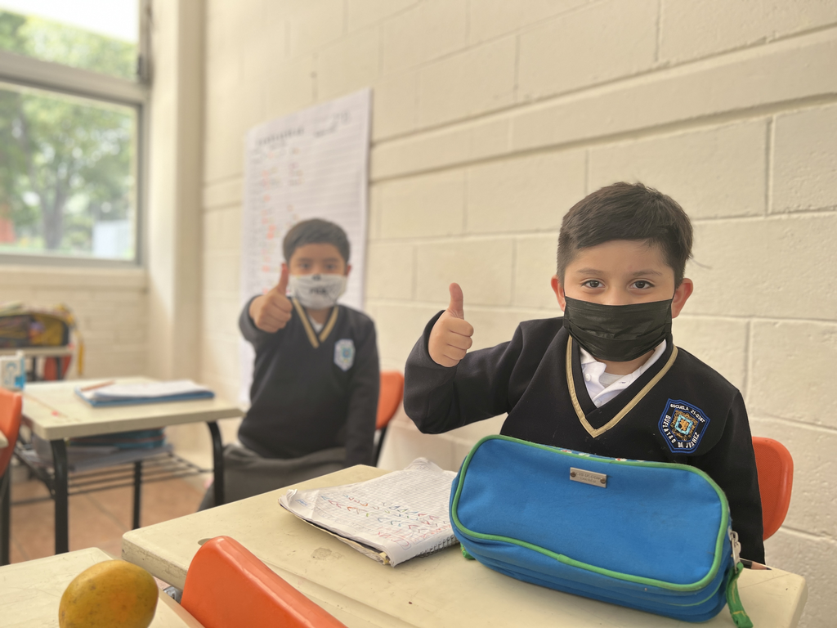
Número de beneficiarios dispersados y monto correspondiente a NOVIEMBRE 2024
MONTO | NÚMERO DE PERSONAS BENEFICIARIAS | MONTO A DISPERSAR
$382.00 | 17,864 | $6,824,048.00
$432.00 | 2,134 | $921,888.00
$1,032.00 | 8,622 | $8,897,904.00
Total general | 28,620 | $16,643,840.00
Se dispersó al total de 28,620 personas beneficiarias. Es decir, el 100%
FIDEICOMISO BIENESTAR EDUCATIVO, Beca Leona Vicario de la Ciudad de México

Slide 8
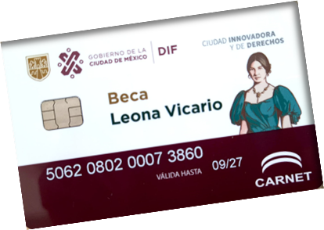
La dispersión MENSUAL correspondiente al mes de NOVIEMBRE, se efectuó el pasado 11 de diciembre de 2024
FIDEICOMISO BIENESTAR EDUCATIVO, Beca Leona Vicario de la Ciudad de México

Slide 9
MES | MONTO | BENEFICIARIOS
ENERO | $16,518,050.00 | 28,700
FEBRERO | $16,595,070.00 | 28,985
MARZO | $16,526,536.00 | 28,998
ABRIL | $15,918,262.00 | 27,866
MAYO | $15,961,028.00 | 27,929
JUNIO | $15,930,996.00 | 28,053
JULIO | $29,164,320.00 | 28,260
AGOSTO | $29,280,936.00 | 28,373
SEPTIEMBRE | $15,797,936.00 | 28,473
OCTUBRE | $16,488,604.00 | 28,647
NOVIEMBRE | $16,643,840.00 | 28,620
DICIEMBRE |  | -
TOTAL | $204,825,578.00
Concentrado de dispersiones mensuales del Programa de enero a diciembre 2024
El presupuesto ejercido es del 84.93%
FIDEICOMISO BIENESTAR EDUCATIVO, Beca Leona Vicario de la Ciudad de México

